Slide 1

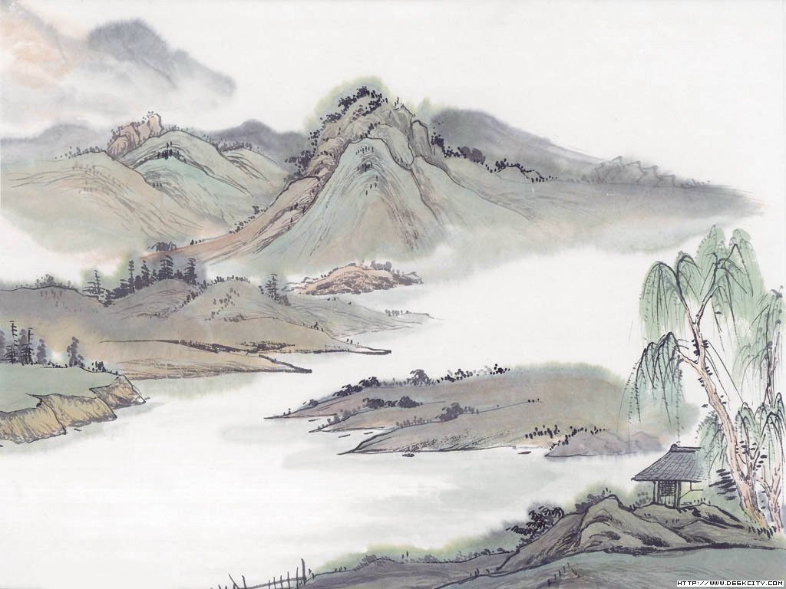

朗读的艺术

Slide 2
朗诵的特点
一、文学性
朗诵的内容一般是诗歌、散文、小说等文学作品。作品的人物形象、故事情节都是运用语言表现的。有声语言最能显示语言的风采和魅力。朗诵可以再现作品描写的人物形象、环境气氛和生活场景，充分发挥它的艺术魅力和教育作用。

Slide 3
二、艺术性
朗诵是一种比较精细、高级的有声语言艺术。
因此，朗诵者应该具备一定的文学修养，一定的语言修养，一定的舞台表演艺术的修养，一定的政治思想修养、社会知识修养。能分析欣赏各种体裁的文学作品，熟练掌握标准发音和发声技巧，正确运用语调语气，敢于在大庭广众之中说话，自然地表情。

Slide 4
三、表演性
朗诵一般都带有表演的性质。朗诵者应具备一定的表演才能。要有优美的语言、端庄的仪态、丰富的表情。
当然我们这里所说的表演有别于戏剧等，它还必须还原于生活，不能太夸张。
我们来看一段片子
（香港中学生）

Slide 5
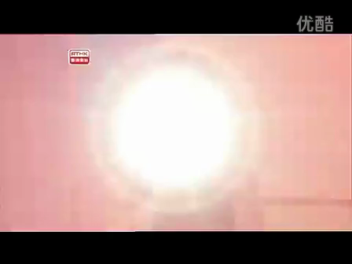

Slide 6
在诗歌朗诵中，表演是一种辅助的，它不是主要的手段。因此，在表演是应该自然、朴实、真情。
面部表情 表达喜怒哀乐
肢体动作 是情感的辅助、强化、提升
一般情况下动作不宜太多，除非要配合情景表演。
来看一段片子（朗诵样板——雨巷）

Slide 7
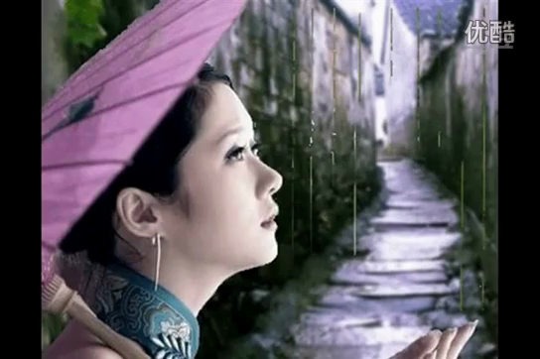

Slide 8
将 进 酒
李 白
君不见黄河之水天上来，奔流到海不复回。君不见高堂明镜悲白发，朝如青丝暮成雪。人生得意须尽欢，莫使金樽空对月。天生我材必有用，千金散尽还复来。烹羊宰牛且为乐，会须一饮三百杯。
岑夫子，丹丘生，将进酒，杯莫停。与君歌一曲，请君为我倾耳听：钟鼓馔玉不足贵，但愿长醉不复醒。古来圣贤皆寂寞，惟有饮者留其名。陈王昔时宴平乐，斗酒十千恣欢谑。主人何为言少钱，径须沽取对君酌。五花马，千金裘，呼儿将出换美酒，与尔同销万古愁。

Slide 9
断 章
卞之琳
你 站 在 桥 上 看 风 景 ，
看 风 景 的 人 在 楼 上 看 你 。
明 月 装 饰 了 你 的 窗 子 ，
你 装 饰 了 别 人 的 梦 。

Slide 10
朗诵者的基本要求
首先要读准字音，理解作品中词语、句子的含义。
其次要准确把握作品的背景、主旨，弄懂作品的文化内涵和情感基调。
此外，要运用各种表现手法，准确地表达作品的内容。
常用的表现手法有停顿、重音、语速、语调（语气）、节奏和体态语。

Slide 11
诗歌朗诵
要避免“矫揉造作”。
诗歌朗诵和其他文体的朗诵一样，要自然，决不可以做作。诗歌的感情虽然比其他文体来得强烈，但仍然是发自内心的真情流露。要朗诵好一首诗，首先要认真阅读，领会作者的感情。然后，努力地去引起共鸣，使自己的感受接近作者的情感。只有这样，我们的朗涌才能成功地再现作者的情感。听众听起来才会觉得"自然"。如果朗诵者并不领会作者的情感而只是"估计"作者的情感，那就很容易失去分寸。失去了内在的感情基础，单单依靠技巧来支撑，听众听起来就必然会感到"做作"了。

Slide 12
要朗诵好一首诗，就必须掌握朗诵技巧，如音调的高低、音量的大小、声音的强弱、速度的快慢，有对比、有起伏、有变化，使整个朗诵犹如一曲优美的乐章。

Slide 13
虞 美 人
李 煜
春花秋月何时了，往事知多少。小楼昨夜又东风，故国不堪回首月明中。
雕阑玉砌应犹在，只是朱颜改。问君能有几多愁，恰似一江春水向东流。

Slide 14
朗诵的训练
朗诵训练与提高的过程，是一个循序渐进的过程。应先从分项训练开始，即从语音、语调、语气等项训练做起，一项一项地练，才能有所作为。

Slide 15
呼吸训练
气息是声音的动力来源。充足、稳定的气息是发音的基础。有的人讲话或唱歌声音洪亮、持久、有力，其间有一个气息调节技巧问题，即呼吸和讲话的配合、协调是否恰当的问题。

Slide 16
正常情况下，
说话是在呼气时而不是在吸气时间进行的，
停顿则是在吸气时进行的。
朗诵则必然要求有比平时更强的呼吸循环。
朗诵时的正确呼吸方法，应当采用胸腹式联合呼吸法（也称丹田呼吸法），即运用小腹收缩，丹田的力量控制呼吸。

Slide 17
胸腹式联合呼吸介于胸式呼吸和腹式呼吸两者之间，是二者的结合。具体方法如下：
吸气：小腹向内即向丹田收缩，相反，大腹、胸、腰部同时向外扩展，可以感觉到腰带渐紧，前腹和后腰分别向前、后、左、右撑开的力量。用鼻吸气，做到快、静、深。
呼气：小腹差不多始终要收住，不可放开，使胸、腹部在努力控制下，将肺部储气慢慢放出，均匀地外吐。呼气要用嘴，做到匀、缓、稳。在呼气过程中，语音一个接一个的发出后，组成有节奏的有声语言。

Slide 18
这种呼吸方法可以使腹部和丹田充满气息，为发音提供充足的“气”，同时，由于小腹向内收缩，胸前向外扩张，以小腹、后腰和后胸为支柱点，为发音提供了充足的“力”。
“气”与“力”的融合，为优美的声音奠定了坚实的基础。

Slide 19
练习呼吸的方法有很多，主要有：
1、闻花香：仿佛面前有一盆香花，深深地吸进其香气，控制一会儿后缓缓吐出。
2、吹蜡烛：模拟吹灭蜡烛，深吸一口气后均匀缓慢地吹，尽可能时间长一点，达到25-30秒为合格。
3、咬住牙，深吸一口气后，从牙缝中发出“咝-----”声，力求平稳均匀持久。
4、数数：从一数到十，往复循环，一口气能数多少遍就数多少遍，要数的清晰响亮。
5、用绕口令或近似绕口令的语句练习气息。如：

Slide 20
出东门，过大桥，大桥底下一树枣儿，拿着杆子去打枣，青的多，红的少。一个枣儿，两个枣儿，三个枣儿，四个枣儿，五个枣儿，六个枣儿，七个枣儿，八个枣儿，九个枣儿，十个枣儿……这是一个绕口令，一口气儿说完才算好。
开始做练习的时候，中间可以适当换气，练到气息有了控制能力时，逐渐减少换气次数，最后要争取一口气说完，甚至多说几个枣儿。

Slide 21
沁园春 雪
毛泽东
北国风光，
千里冰封，
万里雪飘。
望长城内外，
惟馀莽莽。
大河上下，
顿失滔滔。
山舞银蛇，
原驰蜡象，
欲与天公试比高。
须晴日，
看红妆素裹，分外妖娆。
江山如此多娇，
引无数英雄竞折腰。
惜秦皇汉武，
略输文采。
唐宗宋祖，
稍逊风骚。
一代天骄，
成吉思汗，
只识弯弓射大雕。
俱往矣，
数风流人物，还看今朝!

Slide 22
普通话的音变
说话或朗读时，要把音节组成词、句连续发出。在连续的语流中，音节之间、声调之间相互影响，就会产生语音变化，这就是音变。
普通话语音中常见的音变现象有：轻声、变调、儿化、语气词“啊”的变化等。

Slide 23
轻声
普通话的每个音节都有一定的声调。但在一定的语言环境中，有的音节失去原调，变成一种又轻又短的调子，这就是轻声。

Slide 24
训练材料
一、无规律
抽屉 胳膊 客气 功夫 脑袋 脾气 包袱 窗户
阔气 耳朵 亲戚 溜达 便宜 喇叭 亮堂 俏皮
惦记 故事 合同 拳头 什么 扑克 尾巴 糊涂
衣服 月亮 外甥 新鲜 热闹 客套
二、有规律
妈妈 哥哥 姐姐 弟弟 妹妹 星星
孩子 裤子 鞋子 桌子
他们 我们 你们

Slide 25
乡 愁
余光中
小时候，乡愁是一枚小小的邮票，
我在这头，母亲在那头。
长大后，乡愁是一张窄窄的船票，
我在这头，新娘在那头。
后来啊，乡愁是一方矮矮的坟墓，
我在外头，母亲在里头。
而现在，乡愁是一湾浅浅的海峡，
我在这头，大陆在那头。

Slide 26
儿化
在普通话里，卷舌元音er自成音节时，只有“儿、耳、而、饵、尔、二”等几个字。 普通话的er可以同其他韵母结合起来（写成r）,构成卷舌韵母（儿化韵），这种现象就是儿化。

Slide 27
训练材料
奔头儿 bèntour 冰棍儿 bīnggùnr
大伙儿 dàhuǒr 刀把儿 dāobàr
电影儿 diànyǐngr 调号儿 diàohàor
调门儿 diàoménr 粉末儿 fĕnmòr
兔儿 tùr 味儿wèir

Slide 28
曲曲折折的荷塘上面，弥望的是田田的叶子。叶子出水很高，象亭亭的舞女的裙。层层的叶子中间，零星地点缀着些白花，有袅娜地开着的，有羞涩地打着朵儿的；正如一粒粒的明珠，又如天里的星星。微风过处，送来缕缕清香，仿佛远处高楼上渺茫的歌声似的。这时候叶子与花也有一丝的颤动，象闪电般，霎时传过荷塘的那边去了。叶子本是肩并肩密密地挨着，这便宛然有一了道凝碧的波痕。叶子底下是脉脉的流水，遮住了，不能见一些颜色；而叶子却更见风致了。

Slide 29
速 度
朗诵的速度，是指朗诵中音节的发音时间长短，或者说单位时间里吐字的数量。大体分快速、中速、慢速三种情形。
快速：一般用用于表示紧张、激动、惊奇、恐惧、愤怒、急切、欢畅、兴奋的心情，或者用于叙述急剧变化的事物与惊险的场景，或者用于刻画人物的机警、活泼、热情的性格等
中速：一般用于感情与情节变化起伏不大的场合，或用于平常的叙事、议论、说明、陈述等。
慢速：大多用于表示沉重、悲伤、忧郁、哀悼的心情，或用于叙述庄重的情景。

Slide 30
节 奏
节奏与速度有密切的联系，是一种有秩序的、有规律的、协调的变化进程。
在朗诵过程中，节奏的要素大体有以下这些：
结构的疏与密，内容的详与略，情节的起与伏，情感的激与缓，声调的抑与扬，音量的大与小，态势的动与静，速度的快与慢，语流的行与止，过程的长与短等等。
这些要素的综合运用，便会形成节奏，形成有声语言的乐章，激荡听众的情感，启迪听众的思维，引发听众的共鸣，鼓舞听众，感召听众。

Slide 31
重 音
1、两字词重音格式：中重、重中、轻声
中重
展翅 在世 抽穗 四季 色素 肇事 沼泽
重中
柳州 钦州 大人 男人 鲜花 黄花 夏天 冬天
轻声（在前面谈了）

Slide 32
重 音
2、三字词重音格式：中中重、重中中 中轻重
中中重 发动机 办公室 共和国 电磁波 科学院
重中中 放射性 创造性 工业化 进化论 丈把高
中轻重 椅子背 地下水 吃不饱 背不动 走着瞧
重中轻 抬起来 想起来 走出去 没什么 黄橙橙
中重轻 照镜子 对对子 包饺子 抓螃蟹 打扑克

Slide 33
重 音
3、四字词重音格式：中中中重、重中中中
中中中重 与时俱进 不言而喻 海上日出 赤手空拳
出类拔萃 奋不顾身 根深蒂固 汗流浃背
重中中中 和谐社会 热气腾腾 一百万元
邻里关系 分外妖娆 红红火火

Slide 34
重 音
二、语句中音（逻辑重音）
这里所说的重音，是指根据表情达意的需要，有意加重音量与力度的某个或某些词。人们说话时，往往把主要的意思加语气来表达，以引起听众的注意力，“重读”的部分就是一句话里的中心和主体。
我们这里所说的“重读”，不要狭隘的理解为加强重量，他可以是多种表现形式的：
拉长音节、强化语气、停顿、轻读等。

Slide 35
停 顿
停顿，就是指句子当中，句子之间，段落之间的间歇。常见，常用的停顿有以下几种：
（1）换气停顿。
人的正常呼吸大约是4-5秒钟一次，由于换气的需要，在表达过程中必然要有停顿。特别是有些长句，中间没有也不应有标点符号，而一口气却无法说完，必须酌情进行换气停顿。比如这样的长句：
“我祝愿全国的青少年||从小立志献身于雄伟的||共产主义事业，……”

Slide 36
换气停顿要恰当，必须服从内容和思想感情表达的需要，尽管换气停顿的具体方法个人不尽相同，但是，却不能随心所欲，想在哪里停顿就在哪里停顿。
并且，有些句子如果在不同的地方停顿，意义不同，甚至会完全相反。如：
“他望着我笑了起来”，
若在“我”后面停顿，是指他笑了起来；
若在“望着”后面停顿，是指我笑了起来。

Slide 37
（2）语法停顿。
语法停顿是根据句子的语法结构所作的停顿。这种停顿，一般根据标点符号进行时间长短不一的停顿，凡有标点符号的地方都应有适当的停顿，停顿时间大体是：句号>分号>冒号>逗号>顿号。至于省略号，、破折号、感叹号、问号等，要根据其使用的地方和表情达意的具体情况来确定停顿时间的长短。

Slide 38
（3）逻辑停顿。
逻辑停顿，是指在朗诵过程中，有时为了表达某种感情，强调某一观点或概念，突出某一事物或现象，在句中没有标点符号的地方作适当的停顿，它不同于前两种停顿，逻辑停顿是最小单位常常是一个词。如：
“我相信，||我们的祖国||一定会有自己的女宇航员.”

Slide 39
（4）心理停顿。
心理停顿又称感情停顿，它没有固定的模式，既可以在句子开头停顿，也可以在句子中间或结尾停顿。前几种停顿，停顿的时间都较短，通常最长都只能是几秒钟。而心理停顿，可短亦可长，短则几秒，长则几十秒，甚至几分钟，由表达者根据所表达的内容或情感的需要，自行设计和掌握，运用得好，可以产生很强的艺术效果。如：
这，这真么可能呢？

Slide 40
满 江 红
岳 飞
怒发冲冠，凭栏处，潇潇雨歇。
抬望眼，仰天长啸，壮怀激烈。
三十功名尘与土，八千里路云和月。
莫等闲，白了少年头，空悲切！
靖康耻，犹未雪。
臣子恨，何时灭？
驾长车，踏破贺兰山缺！
壮志饥餐胡虏肉，笑谈渴饮匈奴血。
待从头，收拾旧山河，朝天阙！

Slide 41
七律 长征
毛泽东
红军不怕远征难，万水千山只等闲。
五岭逶迤腾细浪，乌蒙磅礴走泥丸。
金沙水拍云崖暖，大渡桥横铁索寒。
更喜岷山千里雪，三军过后尽开颜。

